Slide 1
শুভেচ্ছা
মোহাম্মদ আসাদুজ্জামান
সহকারী শিক্ষক
পশ্চিম কধুরখীল উচ্চ বিদ্যালয়
বোয়ালখালী, চট্টগ্রাম।
আই.ডি নং-১৪
ব্যাচঃ ২৬
ভেন্যুঃ টিচার্স ট্রেনিং কলেজ, চট্টগ্রাম।

Slide 2
ব্যবসায় উদ্যোগ
নবম শ্রেণি
সময়ঃ ৫০ মিনিট।

Slide 3
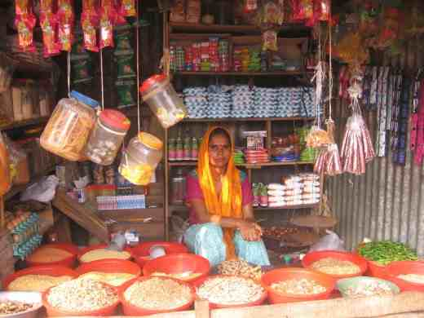
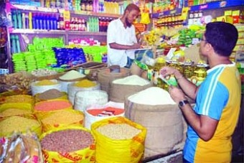

Slide 4
একমালিকানা ব্যবসায়ের ধারনা
চতুর্থ অধ্যায়
পৃষ্ঠাঃ ৩৭-৩৮

Slide 5
শিখনফল
এ পাঠ শেষে শিক্ষার্থীরা---
একমালিকানা ব্যবসায়ের সংজ্ঞা বলতে পারবে।
একমালিকানা ব্যবসায়ের বৈশিষ্ট্য ব্যাখ্যা করতে পারবে।
একমালিকানা ব্যবসায়ের সুবিধা ও অসুবিধা চিহ্নিত করতে পারবে।
একমালিকানা ব্যবসায়ের জনপ্রিয়তার কারণ বর্ণনা করতে পারবে।

Slide 6
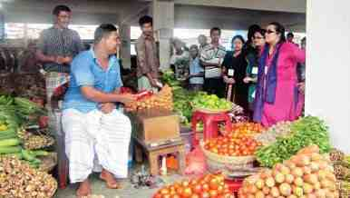
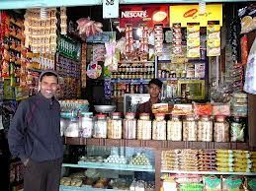
পরিচালক
প্রতিষ্ঠাতা

Slide 7
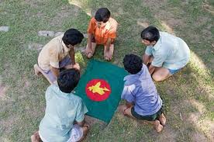
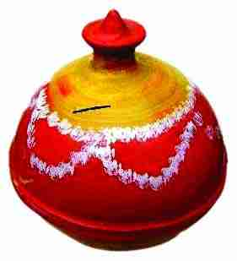
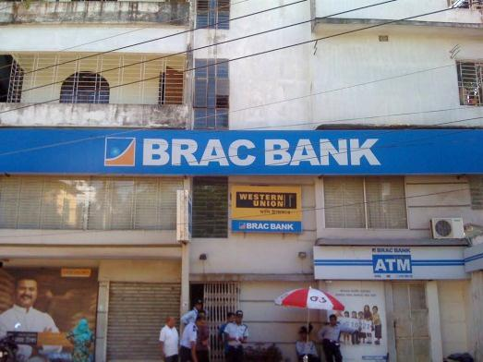
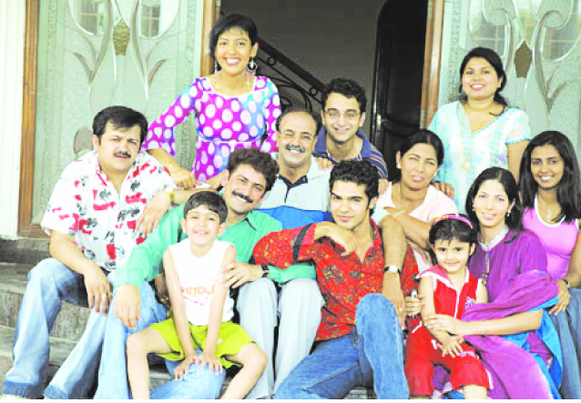
বন্ধু থেকে ঋণ
নিজস্ব সঞ্চয়
ব্যাংক থেকে ঋণ
আত্নীয় স্বজন থেকে ঋণ

Slide 8
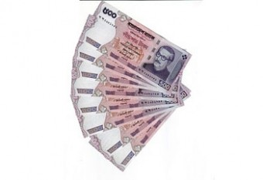
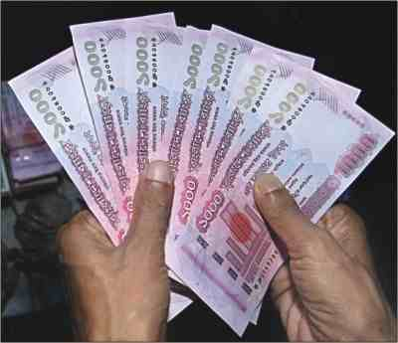
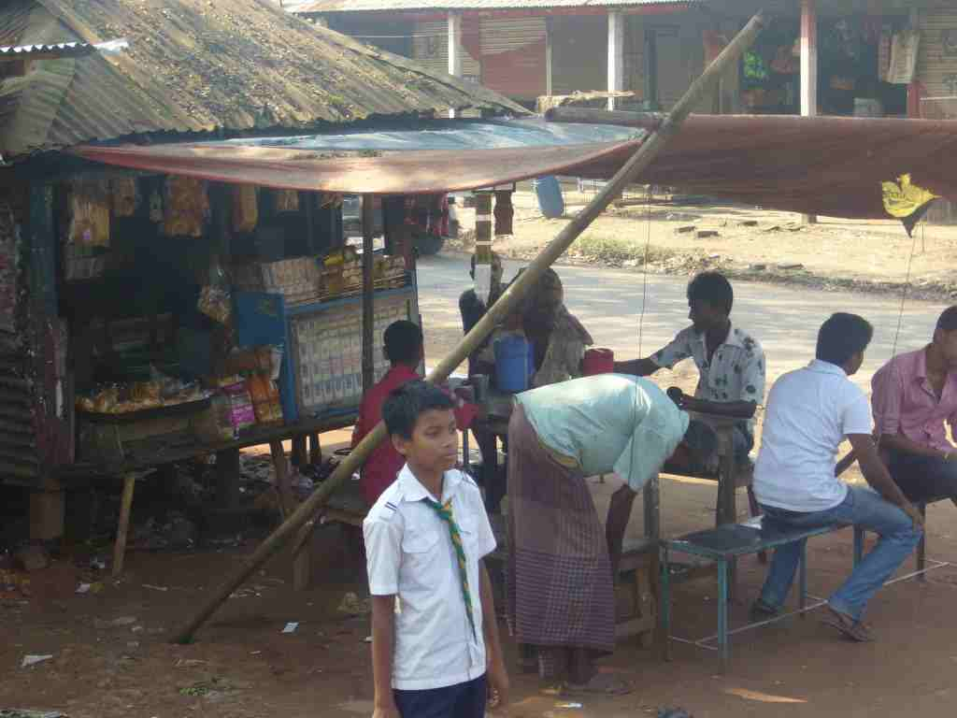
স্বল্প পুঁজি
মুনাফা
সহজ গঠন

Slide 9
বৈশিষ্ট্য / সুবিধা
সহজ গঠন
অধিক মুনাফা
স্বল্প পুঁজি
আইনের জটিলতা নেই
স্বাধীনতা

Slide 10
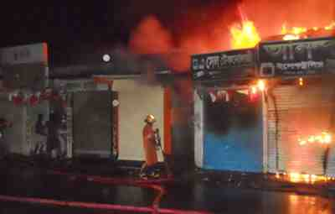
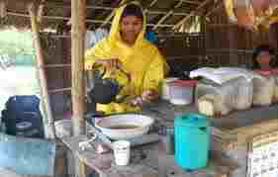
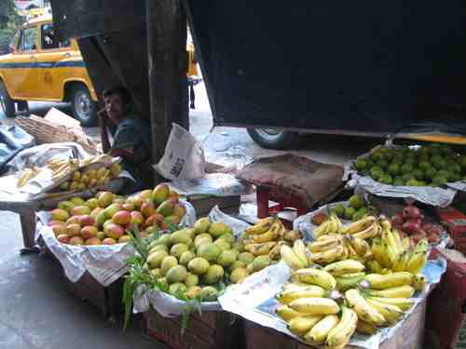
ক্ষতি
অসীম দায়
ক্ষুদ্র আকার

Slide 11
অসুবিধা
ক্ষতি
অসীম দায়
ক্ষুদ্র আকার
স্বল্প স্থায়ী
অধীক ঝুকি

Slide 12
দলগত কাজ
একমালিকানা ব্যবসায়ের বৈশিষ্ট্য এর আলোকে সুবিধা ও অসুবিধাগুলো লিখ।

Slide 13
উত্তর বল
একমালিকানা ব্যবসা কাকে বলে।
একমালিকানা ব্যবসায়ে মূলধন এর পরিমান কিরূপ।
কয়েকটি একমালিকানা ব্যবসা প্রতিষ্ঠানের নাম বল।

Slide 14
বাড়ির কাজ
একমালিকানা ব্যবসায়ের জনপ্রিয়তার কারণগুলো বিশ্লেষণ কর।

Slide 15
ধন্যবাদ

